Slide 1

Spring MVC 제공 Annotation, 클래스
UMC 8주차 – 홍다연

Slide 2

지난 Spring MVC 개념 간단요약
사용자 인터페이스, 데이터 및 논리 제어를 구현하는데 널리 사용되는 소프트웨어 디자인 패턴
간단하게 Model, View, Controller로 분리하여 개발하는 디자인 패턴이다.

Slide 3
목차
HTTP 요청 @RequestBody
HTTP 응답 @ResponseBody

Slide 4
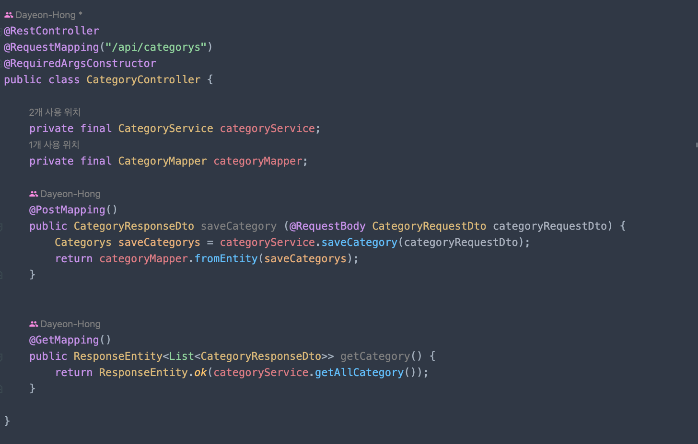
요청 - @RestController
@Controller의 역할은 Model 객체를 만들어 데이터를 담고 View를 찾는 것
@RestController는 단순히 객체만을 반환하고 객체 데이터는 JSON 또는 XML 형식으로 HTTP 응답에 담아서 전송
@RestController @Controller 의 상위개념 , 포괄
Notes:
@ResponseBody 와 관련이 있는데, 뒤에서 더 자세히 설명한다.

Slide 5
요청 - @RequestMapping
@RequestMapping("/api/categorys") => api/categorys URL 호출이 오면 이 메서드가 실행되도록 매핑한다.
대부분의 속성을 배열[ ]로 제공하므로 다중 설정이 가능하다. {"/api/categorys", "/api/users"}
@RequestMapping(value = "/ api/categorys ", method = RequestMethod.POST)
Notes:
하지만 HTTP 메서드를 축약한 어노테이션을 사용하는 것이 더 직관적이다.
코드를 보면 내부에서 @RequestMapping 과 method 를 지정해서 사용하는 것을 확인할 수 있다.

Slide 6
요청 - @RequestMapping 동작방식
http://localhost:8080/api/categorys 이라는 URL에 접근하면 해당 접근에 대한 Request가 발생하고, DispatcherServlet에서 해당 요청에 대해 처리할 핸들러를 찾을 것이다.
해당 핸들러는 위의 처리과정과 앞의 코드를 통해 핸들러로 등록되었을 것이고, RequestMapping- HandlerMapping에서 다음과 같은 핸들러를 찾아준다.
있다는 것이 확인이 되었기에 RequestMapping HandlerMapping 에 맞는 어댑터인 RequestMappingHandlerAdapter를 꺼내오게 되고, 실제 동작을 하게 된다.
Notes:
디패쳐 서블릿은 HTTP 프로토콜로 들어오는 모든 요청을 가장 먼저 받아 적합한 컨트롤러에 위임해주는 프론트 컨트롤러(Front Controller)로 정의할 수 있다.
핸들러는 스프링 MVC에서 웹 요청을 처리하는 객체를 가장 큰 범위에서 부르는 용어

Slide 7
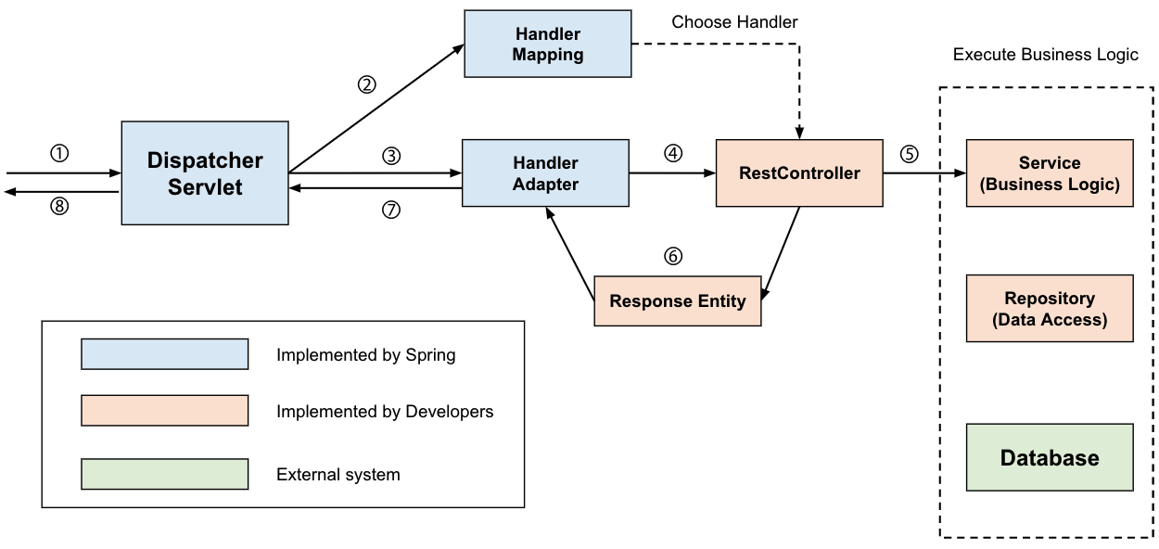
요청 - @RequestMapping 동작방식
Notes:
디패쳐 서블릿은 HTTP 프로토콜로 들어오는 모든 요청을 가장 먼저 받아 적합한 컨트롤러에 위임해주는 프론트 컨트롤러(Front Controller)로 정의할 수 있다.
핸들러는 스프링 MVC에서 웹 요청을 처리하는 객체를 가장 큰 범위에서 부르는 용어

Slide 8
요청 Request
클라이언트에서 서버로 요청 데이터를 전달할 때는 주로 다음 3가지 방법을 사용한다.
1. GET - 쿼리 파라미터
/api/user?store-id=13&category-name=20
메시지 바디 없이, URL의 쿼리 파라미터에 데이터를 포함해서 전달
예) 검색, 필터, 페이징 등에서 많이 사용하는 방식
2. POST - HTML Form
content-type: application/x-www-form-url/encoded
메시지 바디에 쿼리 파리미터 형식으로 전달 username=hello&age=20
예) 회원 가입, 상품 주문, HTML Form 사용
3. HTTP message body에 데이터를 직접 담아서 요청
HTTP API에서 주로 사용, JSON, XML, TEXT
데이터 형식은 주로 JSON 사용
POST, PUT, PATCH

Slide 9
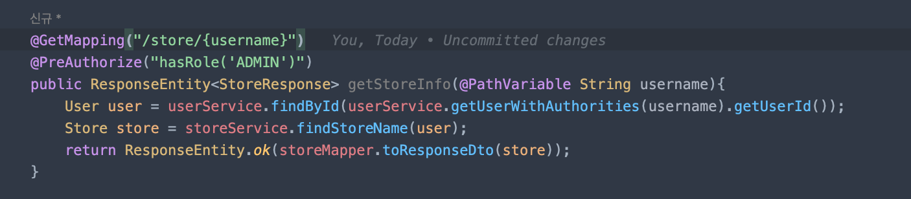
요청 (1) @PathVariable (경로 변수)
실행 -> /api/store/user1
리소스 경로에 식별자를 넣어 편리한 조회 가능

Slide 10
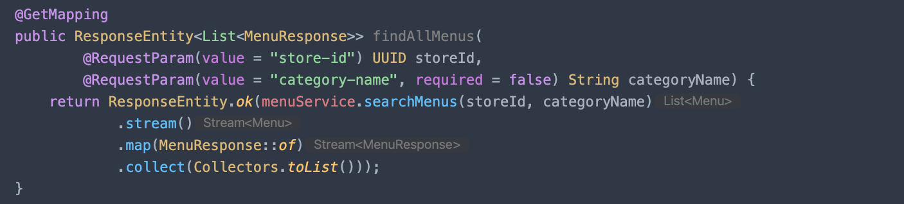
요청 (1) @RequestParam
파라미터의 값과 이름을 함께 전달하는 방식으로 게시판 등에서 페이지 및 검색 정보를 함께 전달하는 방식을 사용할 때 많이 사용
실행 -> /api/user?store-id=13&category-name=20
RequestParam에 key값이 존재하지 않을 경우, BadRequest 로 4XX error가 발생 할 수 있어, Default 값을 설정해준다.

Slide 11
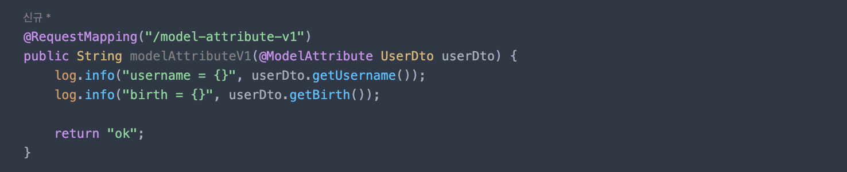
요청 (1) @ModelAttribute
사용자가 요청시 전달하는 key 값을 오브젝트 형태로 매핑해주는 어노테이션
RequestParam은 1:1로 받는 반면, ModelAttribute는 도메인 오브젝트나 DTO 요청 파라미터를 바인딩해서 한번에 받는다.
RequestParam은 파라미터 타입이 잘못 들어오면 4XX Bad Request를 날리지만, ModelAttribute는 타입 변환에 실패하더라도 작업은 계속 진행된다.

Slide 12
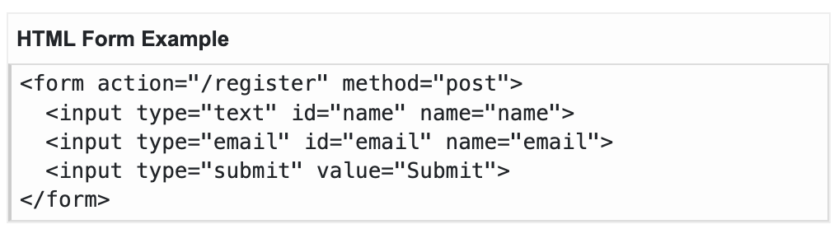
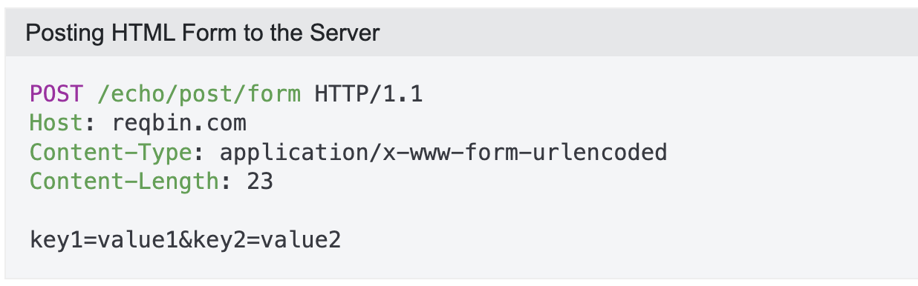
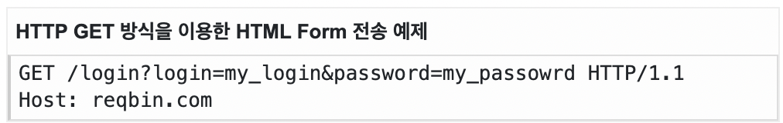
요청 (2) HTML Form
사용자가 입력한 내용을 서버로 넘길 때 form 태그를 사용한다.
form 안 input 태그에 작성한 데이터를 서버로 넘기려는 방법을 간단하게 적어둔다.
Notes:
이런 방법도 있다 넘어가기

Slide 13
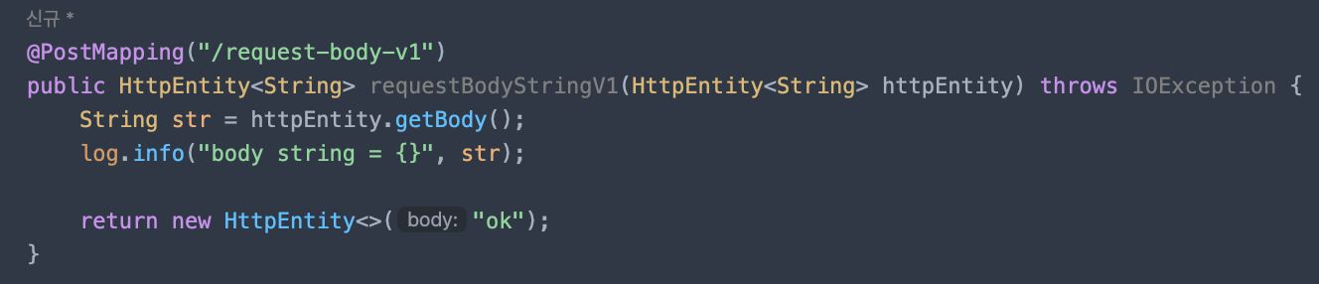
요청 (3)– 1 @HttpEntity
HttpEntity 를 통해 Http Message에 직접 접근해서 body 정보 뿐만 아니라 header 정보를 직접 조회
요청 파라미터를 조회할 수 없어 @RequestParam X, @ModelAttribute X
응답에도 사용이 가능하여 메시지 바디 정보, 헤더 정보 직접 반환

Slide 14
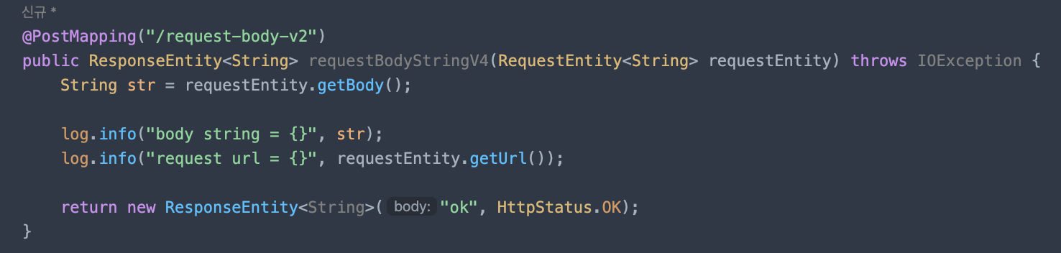
요청 (3)– 2 @RequestEntity
HttpEntity 를 상속한다.
응답자체의 독립된 값이나 표현형태로, 사용자의 HttpRequest에 대한 응답 데이터를 포함하는 클래스이다. -> HttpStatus, HttpHeaders, HttpBody를 포함함
HttpEntity와 거의 기능이 같지만 RequestEntity 는 부가적인 기능을 제공합니다. (HttpMethod, url 정보..)

Slide 15
요청 (3)– 3 @RequestBody
이 어노테이션이 붙은 파라미터에는 http요청의 본문(body)이 그대로 전달된다.
HTTP 요청의 바디내용을 통째로 자바객체로 변환해서 매핑된 메소드 파라미터로 전달해준다.
=> 아래 코드의 경우, HTTP 요청 본문의 내용을 자동으로 CategoryRequestDto 객체로 변환.
Notes:
@RequestBody 어노테이션은 HTTP 요청 본문의 내용을 자동으로 CategoryRequestDto 객체로 변환합니다.
클라이언트가 HTTP 요청 본문에 JSON 데이터를 전송하면 Spring MVC는 이 데이터를 자동으로 CategoryRequestDto 객체로 변환하여 컨트롤러 메서드의 매개변수로 전달합니다.
이후 컨트롤러 메서드에서는 categoryRequestDto 객체를 사용하여 비즈니스 로직을 수행하고, 최종적으로 CategoryResponseDto 객체를 반환합니다.
이렇게 반환된 CategoryResponseDto 객체는 Spring MVC가 자동으로 JSON 형태의 HTTP 응답 본문으로 변환하여 클라이언트에게 전송됩니다.

Slide 16
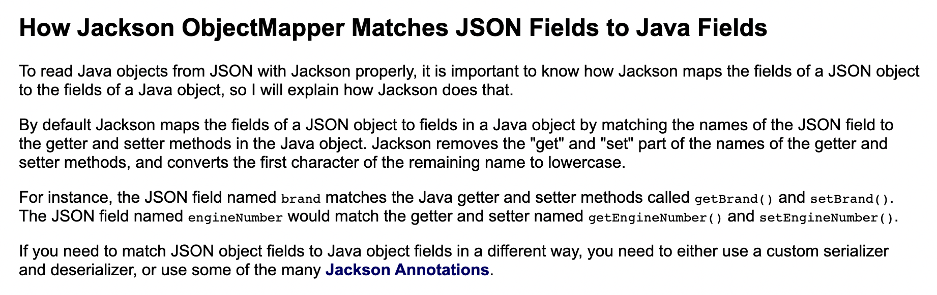
요청 - @RequestBody 동작방식
@RequestBody는 setter 메서드가 없더라도 요청한 json 데이터를 DTO에 매핑하여 응답 본문을 작성한다.
JSON 필드의 이름을 Java 개체의 getter 및 setter 메서드와 일치시켜 JSON 개체의 필드를 Java 개체의 필드에 매핑한다.
Jackson은 getter 및 setter 메서드 이름의 "get" 및 "set" 부분을 제거하고 나머지 이름의 첫 문자를 소문자로 변환한다.
Notes:
Jackson 은 자바용 json 라이브러리로 잘 알려져 있지만 Json 뿐만 아니라 XML/YAML/CSV 등 다양한 형식의 데이타를 지원하는 data-processing 툴이다.

Slide 17
응답 Response
스프링(서버)에서 응답 데이터를 만드는 방법은 크게 3가지이다.
정적 리소스
예) 웹 브라우저에 정적인 HTML, css, js를 제공할 때는, 정적 리소스를 사용한다.
2. 뷰 템플릿 사용
예) 웹 브라우저에 동적인 HTML을 제공할 때는 뷰 템플릿을 사용한다.
3. HTTP 메시지 사용 HTTP API를 제공하는 경우에는 HTML이 아니라 데이터를 전달 해야 하므로, HTTP 메시지 바디에 JSON 같은 형식으로 데이터를 실어 보낸다.

Slide 18
응답 (1) 정적 리소스
스프링 부트는 class path 다음 디렉토리에 있는 정적 리소스를 제공한다. /static , /public , /resources , /META-INF/resources
src/main/resources 는 리소스를 보관하는 곳이자 class path의 시작 경로이다. 따라서 다음 디렉토리에 리소스를 넣어두면 스프링 부트가 정적 리소스로 서비스를 제공한다.

Slide 19
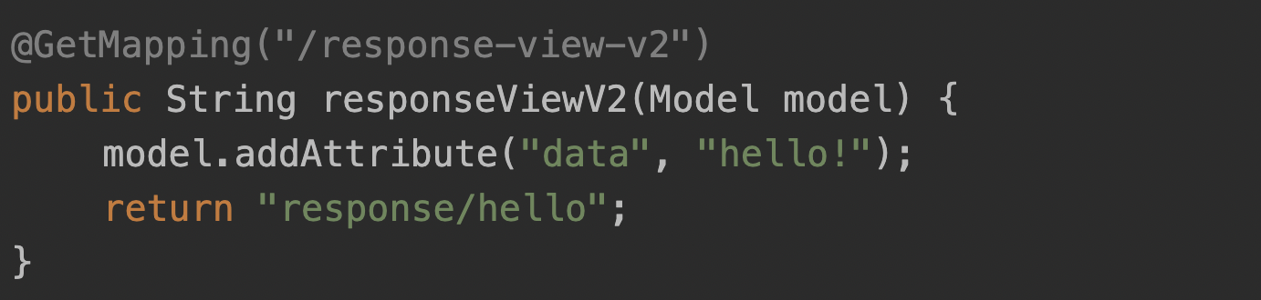
응답 (2) 뷰 템플릿
뷰 템플릿을 거쳐서 HTML이 생성되고, 뷰가 응답을 만들어서 전달한다.
일반적으로 HTML을 동적으로 생성하는 용도로 사용하지만, 뷰 템플릿이 만들 수 있는 것이라면 뭐든지 가능하다.
매개변수로 Model을 받고, Model에 필요한 값을 저장해준다.
원하는 ViewTemplate 경로를 Return 해주면 @Controller 기반에서는 이것을 viewName으로 인식한다.

Slide 20
응답 (3) @ResponseBody
@ResponseBody 은 컨트롤러 메서드의 반환값을 HTTP 응답 본문으로 변환하여 반환하기 위해 사용된다.
@ResponseBody를 사용하면 view를 사용하지 않고, HTTP 메시지 컨버터를 통해서 HTTP 메시지를 직접 입력할 수 있다.
CategoryResponseDto 객체를 반환하고 있으며, 이 객체는 @ResponseBody 어노테이션을 사용하여 HTTP 응답 본문으로 자동 변환된다.
Notes:
CategoryResponseDto 객체를 반환하고 있으며, 이 객체는 @ResponseBody 어노테이션을 사용하여 HTTP 응답 본문으로 자동 변환됩니다.
CategoryResponseDto 객체는 categoryMapper.fromEntity(saveCategorys)를 통해 Categorys 객체로부터 변환되었으므로, 이제 Spring MVC는 이 객체를 JSON 형태의 HTTP 응답 본문으로 변환하여 클라이언트에게 반환합니다.

Slide 21
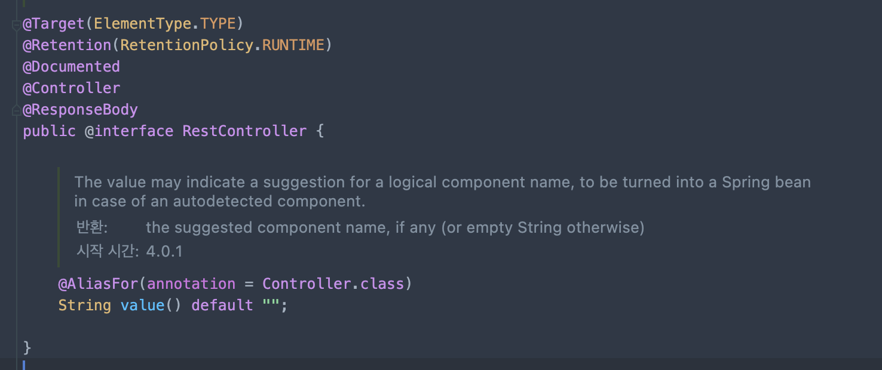
응답 (3) @ResponseBody
@RestController
@ResponseBody가 포함되어있는것을 볼수있다.
Notes:
근데 나는 responsebody를 사용해본적이 없다.
@RestController 어노테이션 코드를 보면 ResponseBody를 포함하고 있어 몰랐던것

Slide 22
Spring MVC Annotation, 클래스 정리
요청) 파라미터 vs HTTP 메시지 바디
요청 파라미터를 조회하는 기능: @RequestParam , @ModelAttribute
HTTP 메시지 바디를 직접 조회하는 기능: @RequestBody

